Slide 1

www.gurkaseventos.com

Slide 2


GURKAS PERÚ es una empresa con más de 18 años de experiencia creada con el principal propósito de dotar de personal calificado, logística, servicios y soluciones para la producción de eventos.
Actualmente, somos de las mejores en el sector y contamos con la confianza de las mas importantes productoras en el Perú.
Nuestra atención personalizada es lo que nos caracteriza. Valores en los que se basa nuestro trabajo:
INTEGRIDAD / CONFIANZA / EXCELENCIA

Slide 3
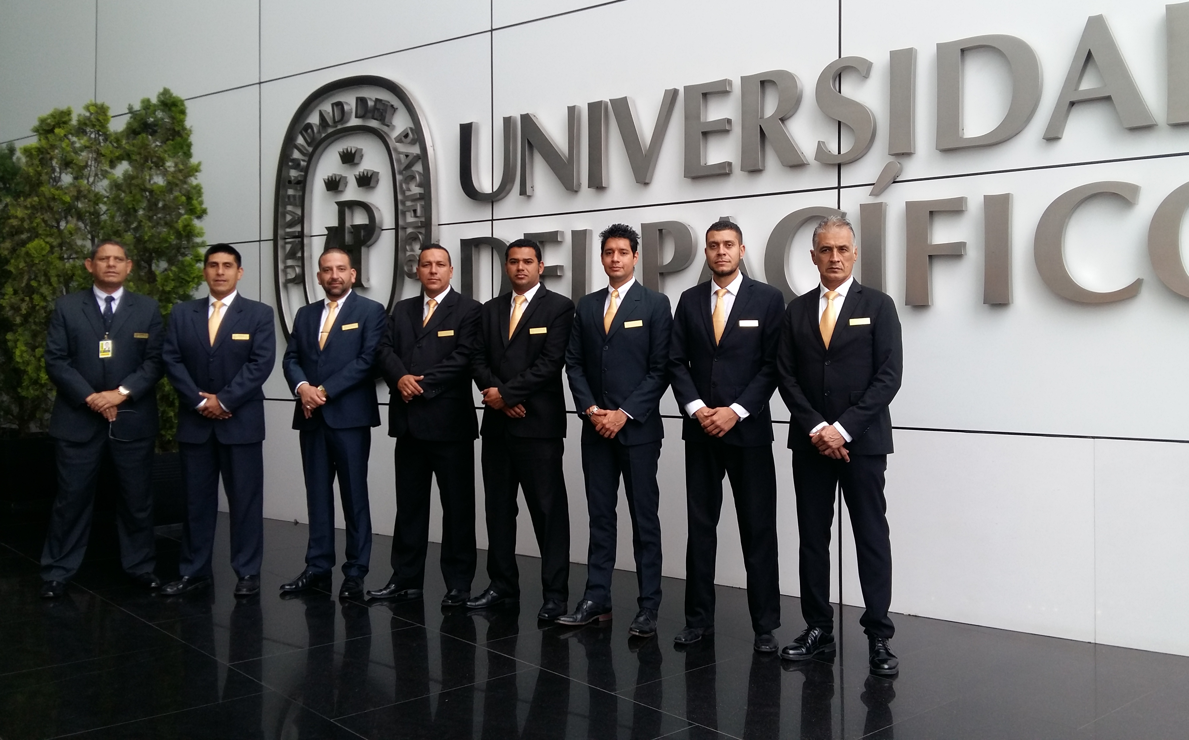
ANFITRIONES DE SEGURIDAD

Slide 4
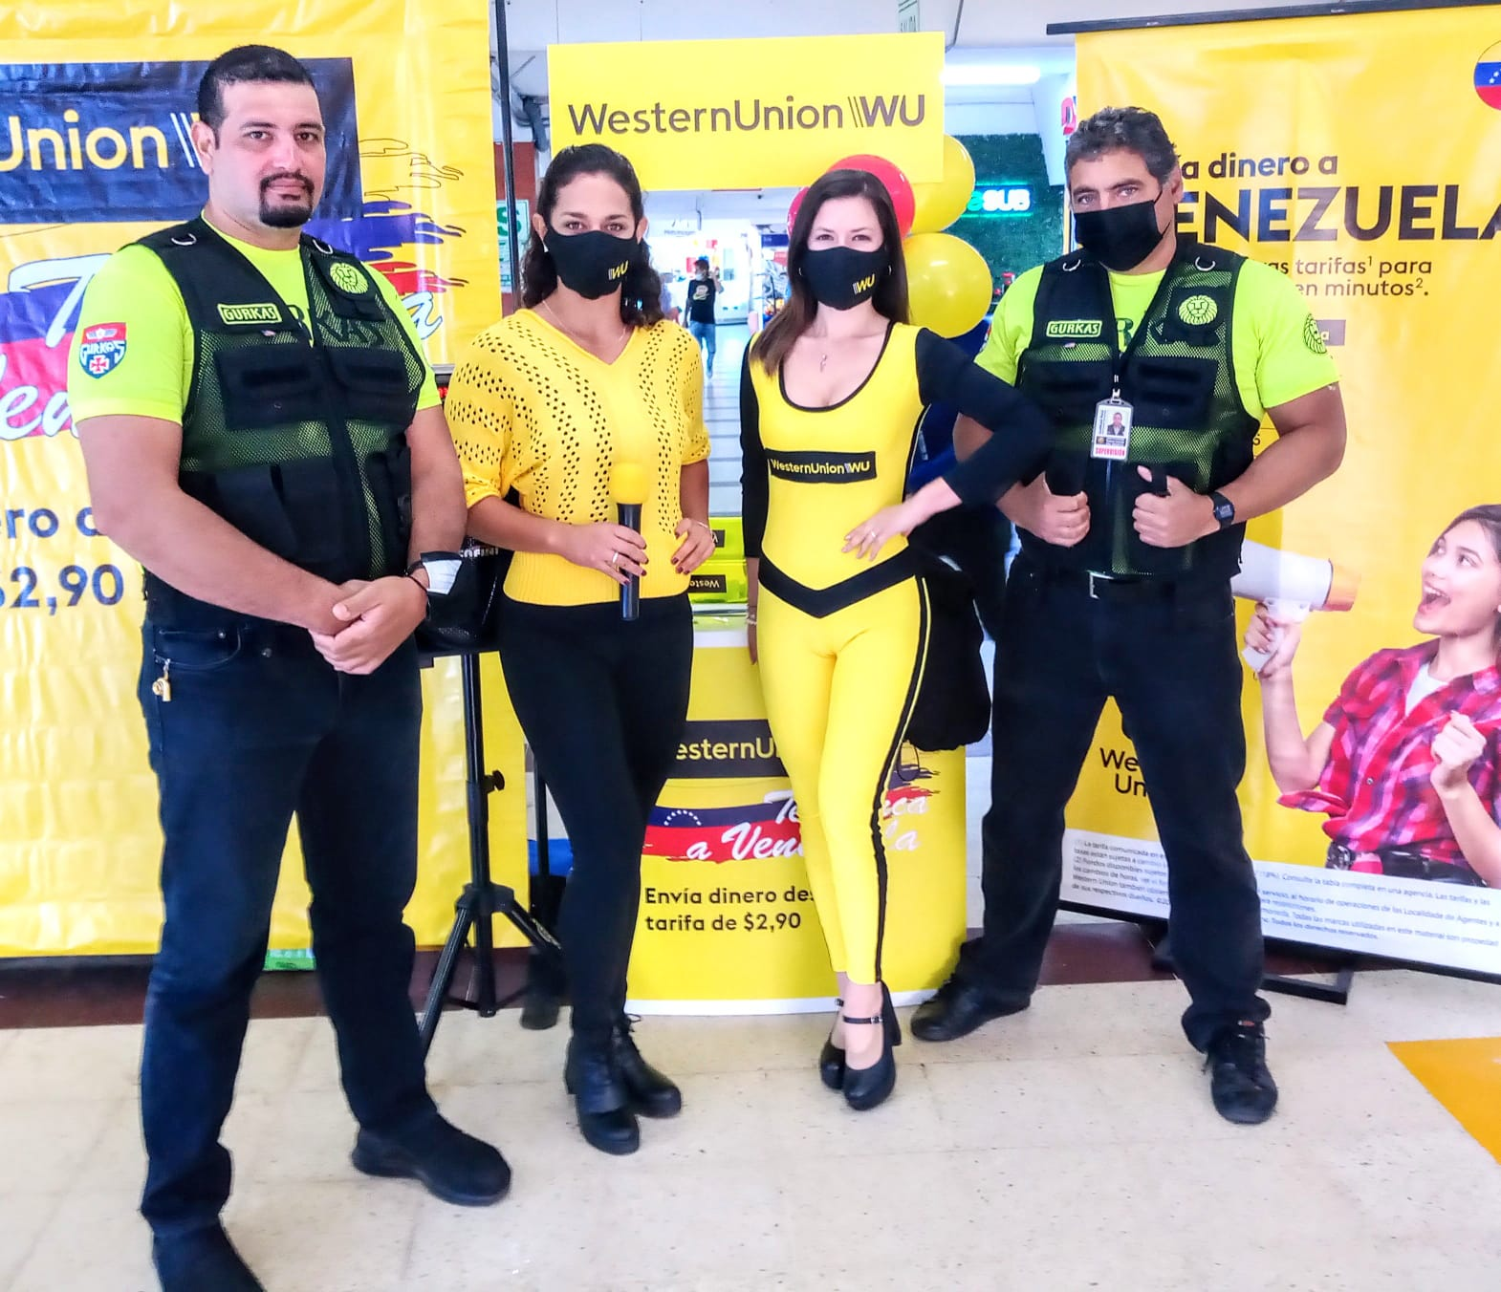
SEGURIDAD PARA EVENTOS

Slide 5
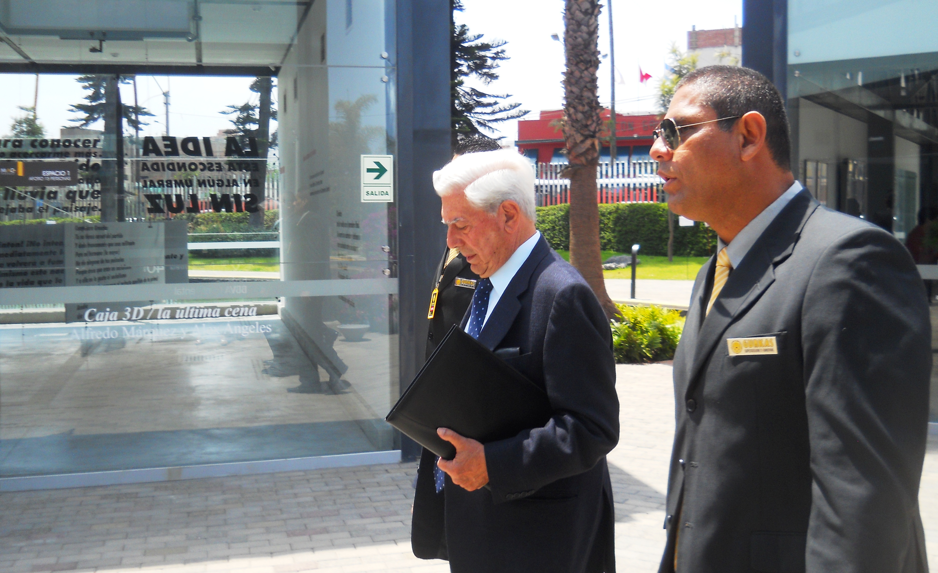
PROTECCION VIP

Slide 6
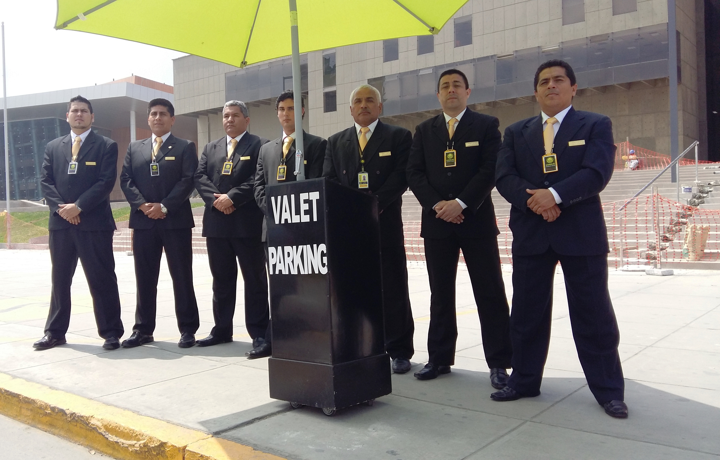
VALET PARKING

Slide 7
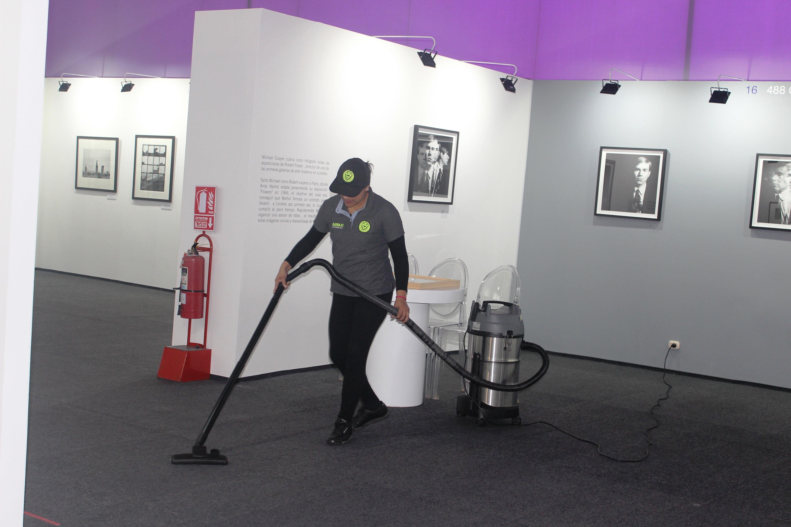
ECO LIMPIEZA

Slide 8
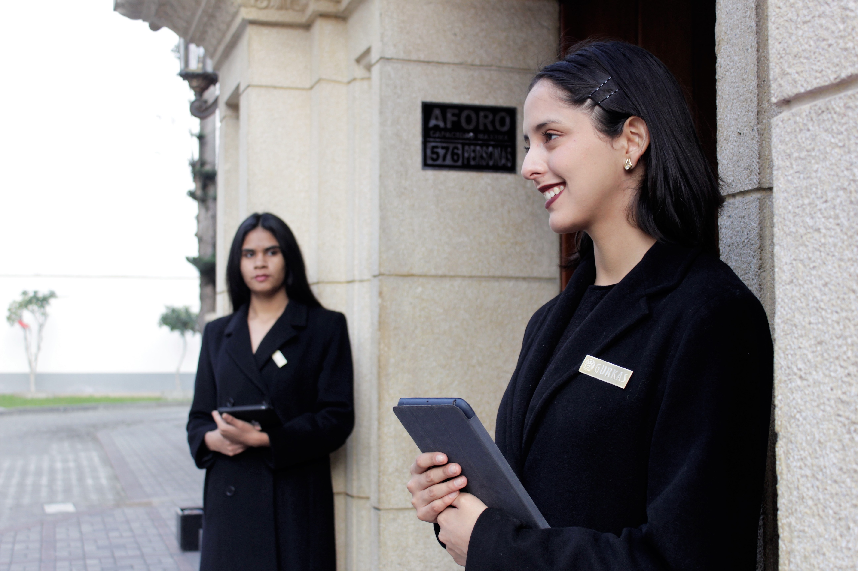
iPads

Slide 9
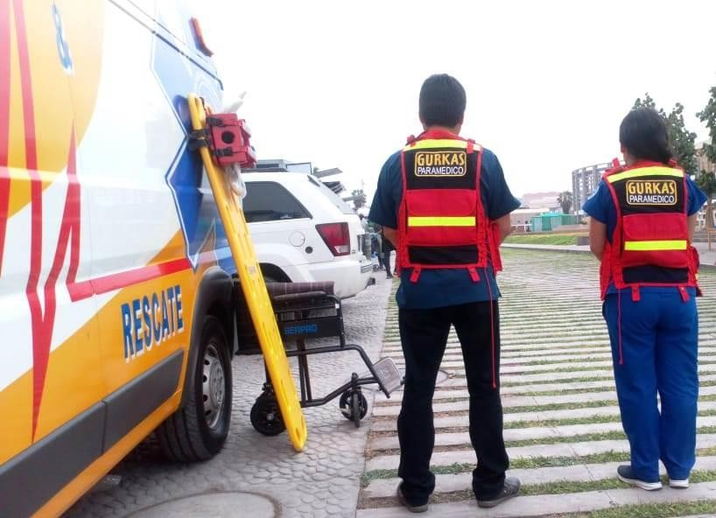
AMBULANCIAS Y PARAMEDICOS

Slide 10
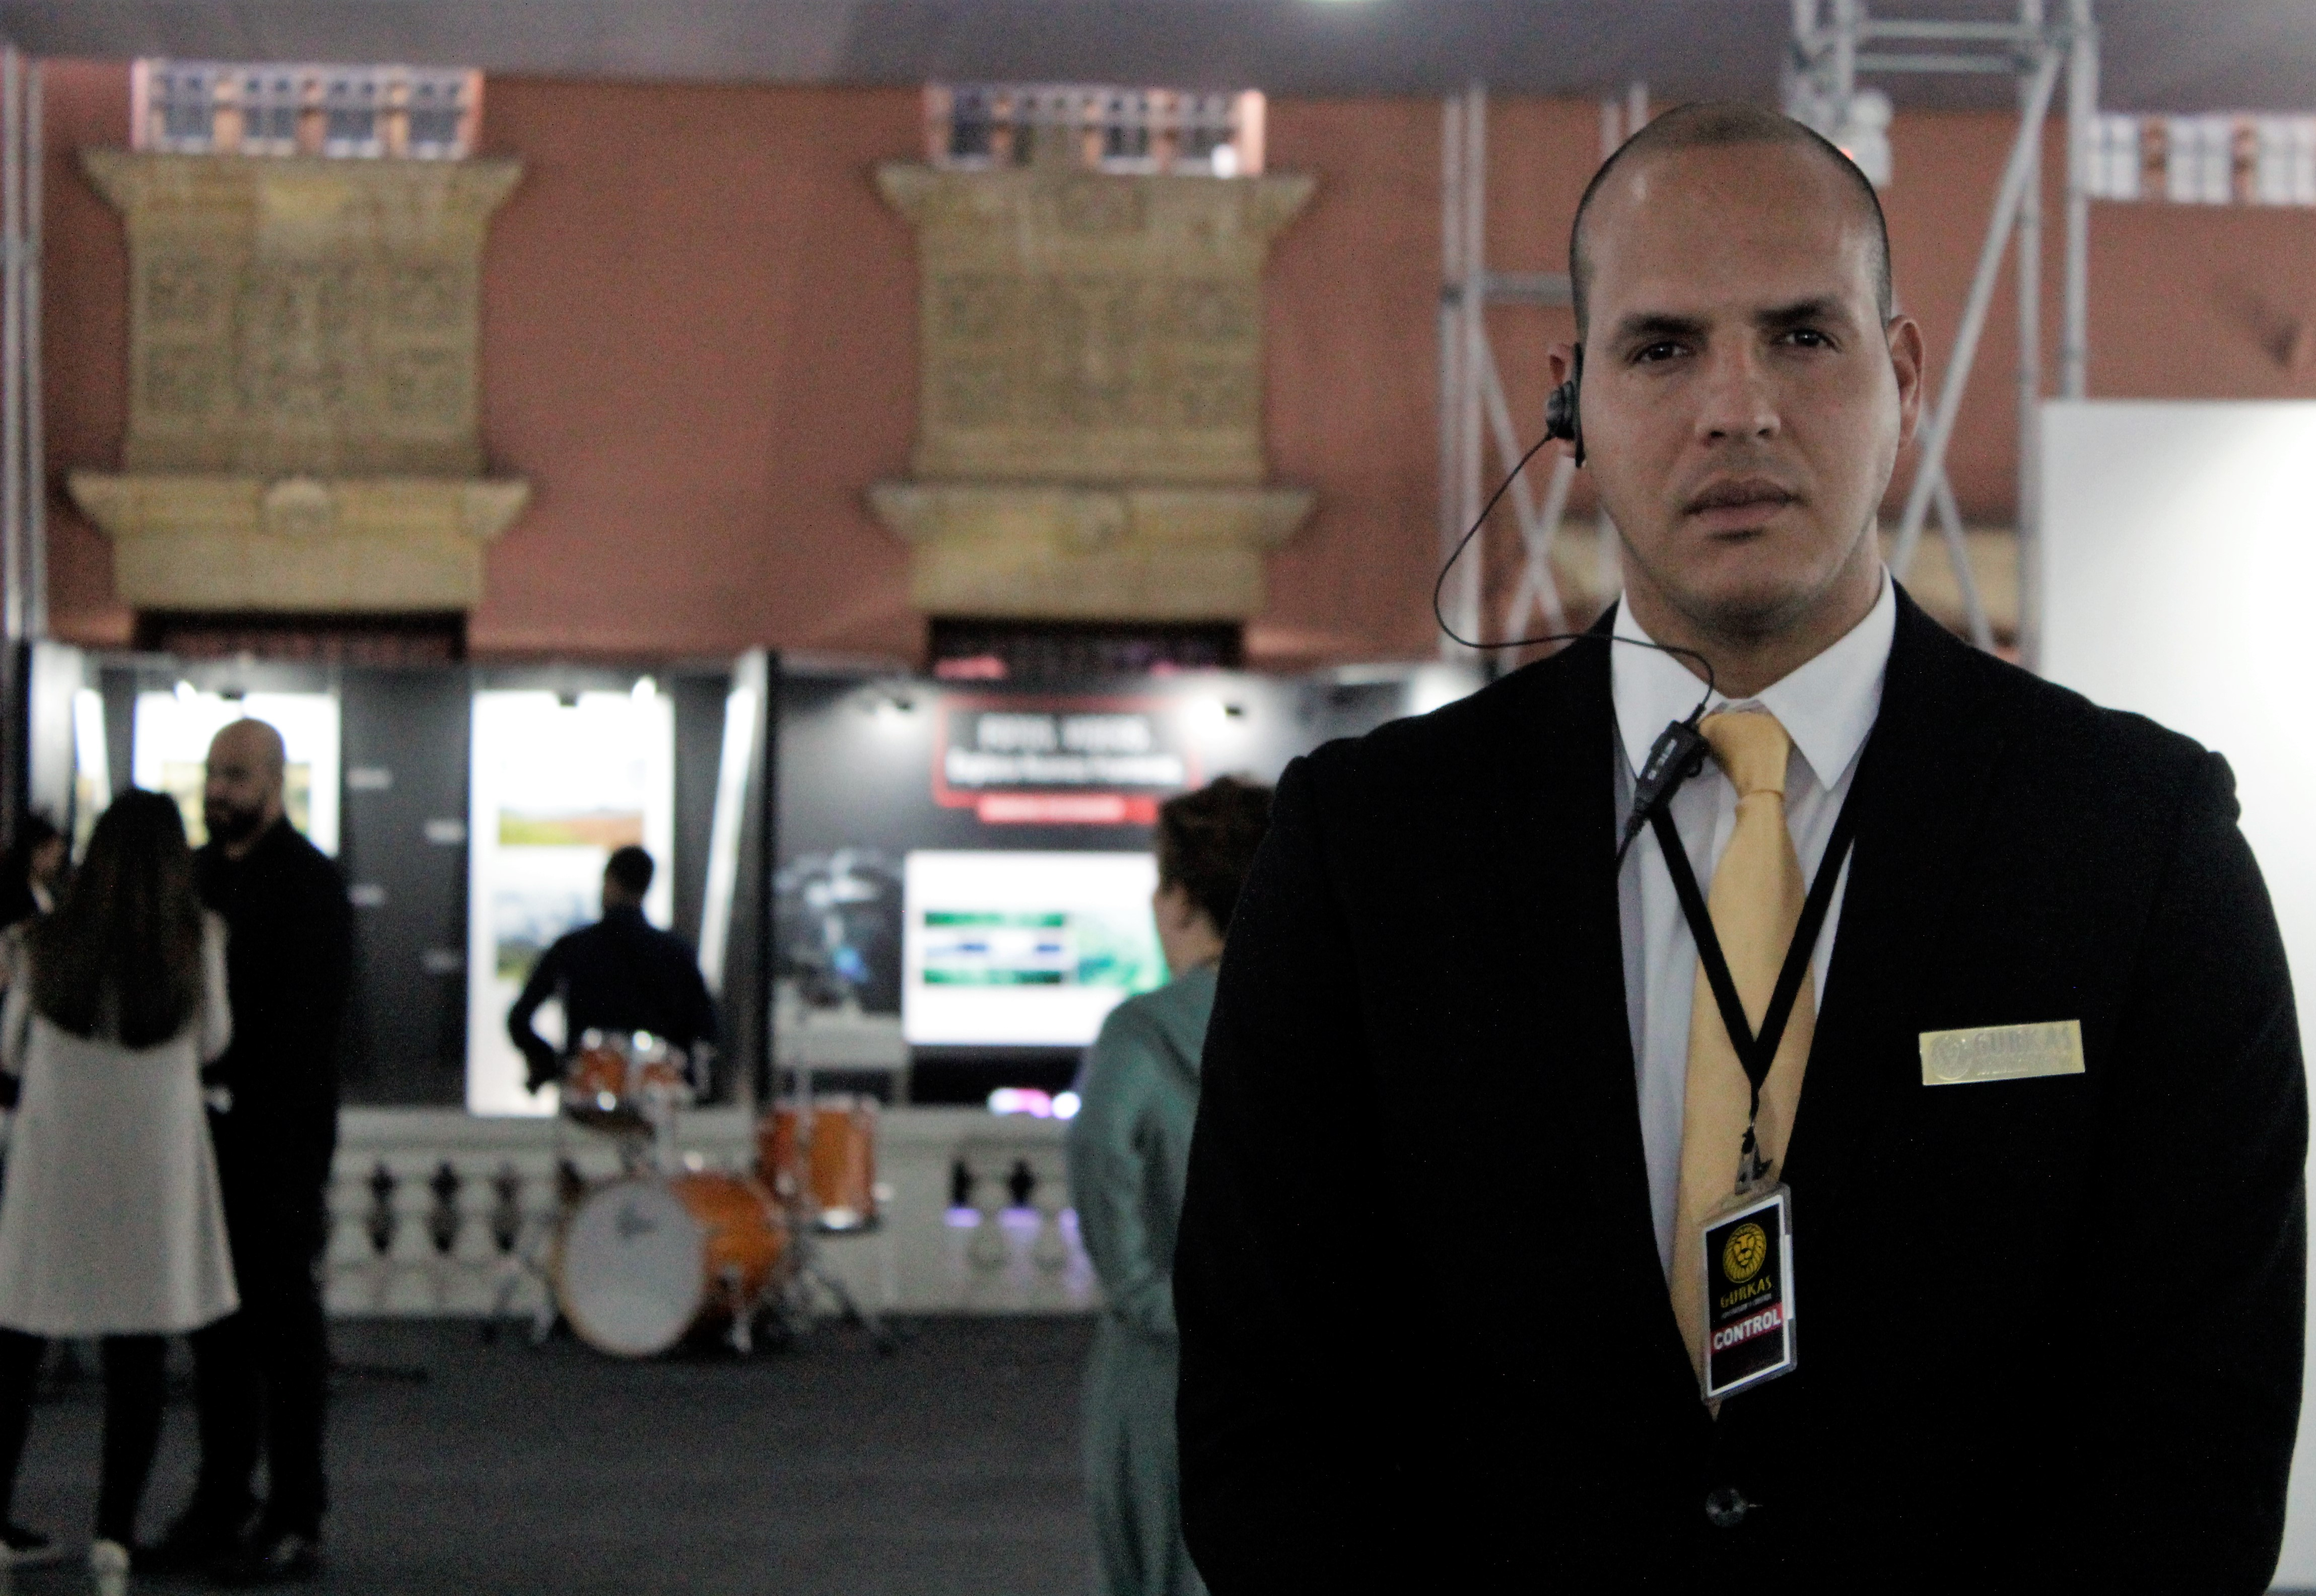
RADIOS WALKIE-TALKIES

Slide 11
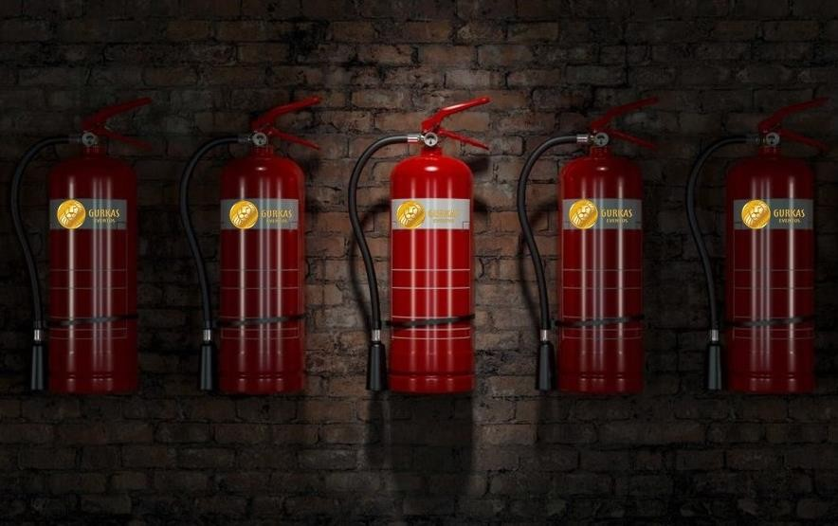
EXINTORES PQS

